Slide 1
113合歡山營隊前導課程
行前說明

Slide 2
目錄
01
02
03
行程
分組
注意事項
Others

Slide 3
01
行程說明

Slide 4
第一天主要行程
6:30
集合
7:00~12:00
出發前往梅峰
12:00~13:00
午餐
14:00~16:30
森林探索
17:00~18:30 晚餐
19:00~20:00
夜觀
21:30
查房

Slide 5
第二天主要行程
6:30~8:00
晨喚、整理
個人登山用品
8:00~9:00
早餐
10:00~12:30
登山
12:30~13:30
午餐
15:30~17:00 大地遊戲
17:10~18:30
野外追蹤
18:30~19:30
晚餐
19:30~22:00
合歡之夜

Slide 6
第三天主要行程
6:50~7:00
晨喚
7:00~8:00
早安賞鳥
8:00~9:00
早餐
9:00~11:00
園區導覽
11:00~11:30
收拾行李
11:30~13:00
離情依依
彼此祝福
13:30~14:30
午餐
14:30~19:00
返回永中

Slide 7
02
分組名單
<
小隊分組、分房、分桌、分車、登山小隊

Slide 8
小隊分組
小隊編號 | 姓名 | 姓名 | 姓名 | 姓名 | 姓名 | 姓名 | 姓名 | 姓名 | 姓名 | 姓名 | 姓名
一 | 黎晉誠 | 駱柏翔 | 吳承祐 | 鄭博仁 | 林可涵 | 劉曜丞 | 楊晨右 | 高瑞恩 | 鄭宏瀚 | 謝朋叡 | 李曜安
二 | 許哲瑋 | 魏均如 | 李家慶 | 李騏為 | 廖子萱 | 羅丙晏 | 黃至毅 | 蔡欣潔 | 李聿恩 | 許哲綸 | 莊子毅
三 | 林泓志 | 林漢佳 | 徐逸翔 | 詹光 | 吳畇葶 | 魏敬軒 | 陳冠霖 | 薛奇恩 | 魏晧宸 | 賴品希 | 林益帆
四 | 簡劭丞 | 莊然勛 | 詹詠竣 | 蔡瑞恩 | 羅品萱 | 鍾定栩 | 高子璨 | 林詩穎 | 洪紹宸 | 王致上 | 陳柏廷
五 | 呂顥天 | 張文馨 | 姜硯凱 | 林永濬 | 張儀謹 | 駱薪翔 | 陳允中 | 謝采潔 | 吳允綸 | 陳善杰 | 曾坤儀
六 | 石瑛 | 洪軾凱 |  | 羅凱羿 | 許宥心 | 唐寅哲 | 洪其瑭 | 趙依岑 | 葉祐閤 | 劉哲豪 | 李求軒
七 | 包錦達 | 陳柔安 | 張憶婷 | 鍾豐仰 | 鍾定橙 | 黃宜玲 | 林昱彤 | 黎佩玲
八 | 李連財 | 林雅卉 | 陳敏華 | 劉象新 | 黃正龍 | 陳韋伃

Slide 9
分房
七資女4人(1) | 林詩穎 | 高瑞恩 | 張儀謹 | 趙依岑 | 羅品萱
七資男4人(2) | 唐寅哲 | 鄭博仁 | 蔡瑞恩 | 黃正龍
八資男4人(3) | 謝朋叡 | 許哲綸 | 陳善杰 | 賴品希
籌備女4人(4) | 沈之晴 | 趙庭瑤 | 鍾亞靖 | 李姵禛
籌備女4人(5) | 石瑛 | 陳柔安 | 魏均如 | 張文馨
籌備男4人(6) | 林偉宸 | 吳柏均 | 葉庭瑞 | 傅品翔 | 蔡杰達
師長女4人(7) | 陳敏華 | 劉象新 | 陳韋伃
家長女4人(8) | 林昱彤 | 黃宜玲 | 黎佩玲
師長混4人(9) | 李連財 | 林雅卉
家長混4人(10) | 鍾豐仰 | 鍾定橙 | 張憶婷

Slide 10
分房
七資女7人(1) | 林可涵 | 許宥心 | 吳畇葶 | 謝采潔 | 蔡欣潔 | 廖子萱 | 薛奇恩
七資男7人(2) | 高子璨 | 洪紹宸 | 詹詠竣 | 詹光 | 魏敬軒 | 陳冠霖 | 洪其瑭
七資男7人(3) | 鍾定栩 | 楊晨右 | 鄭宏瀚 | 魏晧宸 | 陳允中 | 羅丙晏 | 黃至毅 | 林永濬
七資男7人(4) | 羅凱羿 | 李聿恩 | 劉曜丞 | 葉祐閤 | 駱薪翔 | 李騏為 | 吳允綸
九資男7人(5) | 劉哲豪 | 王致上 | 曾坤儀 | 李求軒 | 林益帆 | 莊子毅 | 陳柏廷 | 李曜安
大學男7人(6) | 洪軾凱 | 姜硯凱 | 李家慶 | 包錦達 | 林泓志 | 許哲瑋 | 呂顥天
隊輔男7人(7) | 莊然勛 | 簡劭丞 | 黎晉誠 | 吳承祐 | 駱柏翔 | 林漢佳 | 徐逸翔

Slide 11
分桌
第 1 欄 | 1 | 2 | 3 | 4 | 5 | 6 | 7 | 8 | 9 | 10
1 | 李連財 | 林雅卉 | 鍾豐仰 | 鍾定橙 | 張憶婷 | 劉哲豪 | 王致上 | 李求軒 | 林益帆 | 莊子毅
2 | 林昱彤 | 黃宜玲 | 黎佩玲 | 林泓志 | 林漢佳 | 徐逸翔 | 姜硯凱 | 曾坤儀 | 陳柏廷 | 李曜安
3 | 陳敏華 | 劉象新 | 陳韋伃 | 莊然勛 | 簡劭丞 | 林偉宸 | 吳柏均 | 葉庭瑞 | 傅品翔 | 蔡杰達
4 | 趙庭瑤 | 鍾亞靖 | 沈之晴 | 李姵禛 | 謝朋叡 | 許哲綸 | 陳善杰 | 賴品希 | 黃正龍
5 | 林詩穎 | 高瑞恩 | 張儀謹 | 高子璨 | 洪紹宸 | 詹詠竣 | 詹光 | 魏敬軒 | 陳冠霖 | 洪其瑭
6 | 林可涵 | 許宥心 | 蔡欣潔 | 羅凱羿 | 李聿恩 | 劉曜丞 | 葉祐閤 | 駱薪翔 | 李騏為 | 吳允綸
7 | 趙依岑 | 羅品萱 | 鍾定栩 | 楊晨右 | 唐寅哲 | 鄭博仁( | 蔡瑞恩 | 黎晉誠 | 駱柏翔
8 | 吳畇葶 | 謝采潔 | 廖子萱 | 薛奇恩 | 魏晧宸 | 羅丙晏 | 黃至毅 | 林永濬 | 鄭宏瀚 | 陳允中
9 | 石瑛 | 陳柔安 | 魏均如 | 張文馨 | 洪軾凱 | 包錦達 | 許哲瑋 | 呂顥天 | 李家慶 | 吳承祐

Slide 12
登山小隊
小隊編號 | 姓名 | 姓名 | 姓名 | 姓名 | 姓名 | 姓名 | 姓名 | 姓名 | 姓名 | 姓名 | 姓名 | 姓名 | 姓名
一 | 黎晉誠 | 鄭博仁 | 林可涵 | 劉曜丞 | 楊晨右 | 高瑞恩 | 鄭宏瀚 | 謝朋叡 | 李曜安
二 | 李騏為 | 廖子萱 | 羅丙晏 | 黃至毅 | 蔡欣潔 | 李聿恩 | 許哲綸 | 莊子毅 | 黎佩玲
三 | 詹光 | 吳畇葶 | 魏敬軒 | 陳冠霖 | 薛奇恩 | 魏晧宸 | 賴品希 | 林益帆
四 | 詹詠竣 | 蔡瑞恩 | 羅品萱 | 鍾定栩 | 高子璨 | 林詩穎 | 洪紹宸 | 王致上 | 陳柏廷
五 | 林永濬 | 張儀謹 | 駱薪翔 | 陳允中 | 謝采潔 | 吳允綸 | 陳善杰 | 曾坤儀
六 | 羅凱羿 | 許宥心 | 唐寅哲 | 洪其瑭 | 趙依岑 | 葉祐閤 | 劉哲豪 | 李求軒
七 | 李連財 | 林雅卉 | 張憶婷 | 鍾豐仰 | 鍾定橙 | 黃宜玲 | 林昱彤 |  |  | 駱柏翔 | 吳承祐 | 簡劭丞 | 莊然勛
八 | 包錦達 | 陳柔安 | 許哲瑋 | 魏均如 | 李家慶 | 林泓志 | 林漢佳 | 徐逸翔 | 呂顥天 | 張文馨 | 姜硯凱 | 石瑛 | 洪軾凱
九(籌備) | 林偉宸 | 葉庭瑞 | 沈之晴 | 趙庭瑤 | 吳柏均 | 傅品翔 | 鍾亞靖 | 李姵禛 | 蔡杰達 | 陳敏華 | 劉象新 | 黃正龍 | 陳韋伃

Slide 13
03
注意事項

Slide 14
緊急連絡電話
帶隊老師 | 黃正龍老師 陳敏華老師 劉象新老師 | 0966677263 0983616396 0972541451
籌備群生輔 | 林偉宸 葉庭瑞 | 0984338233 0909646360
 | 梅峰農場 | (049)280-3891 0975-915206

Slide 15
攜帶個人物品
守時
個人藥品、健保卡、水壺、環保筷、遮陽衣物、雨具
集合時間切勿遲到
隨時衡量身體狀況
注意天氣
衡量自身體力，隨時補充水分
*第一天晚上不要熬夜
禦寒、防曬衣物及雨具

Slide 16
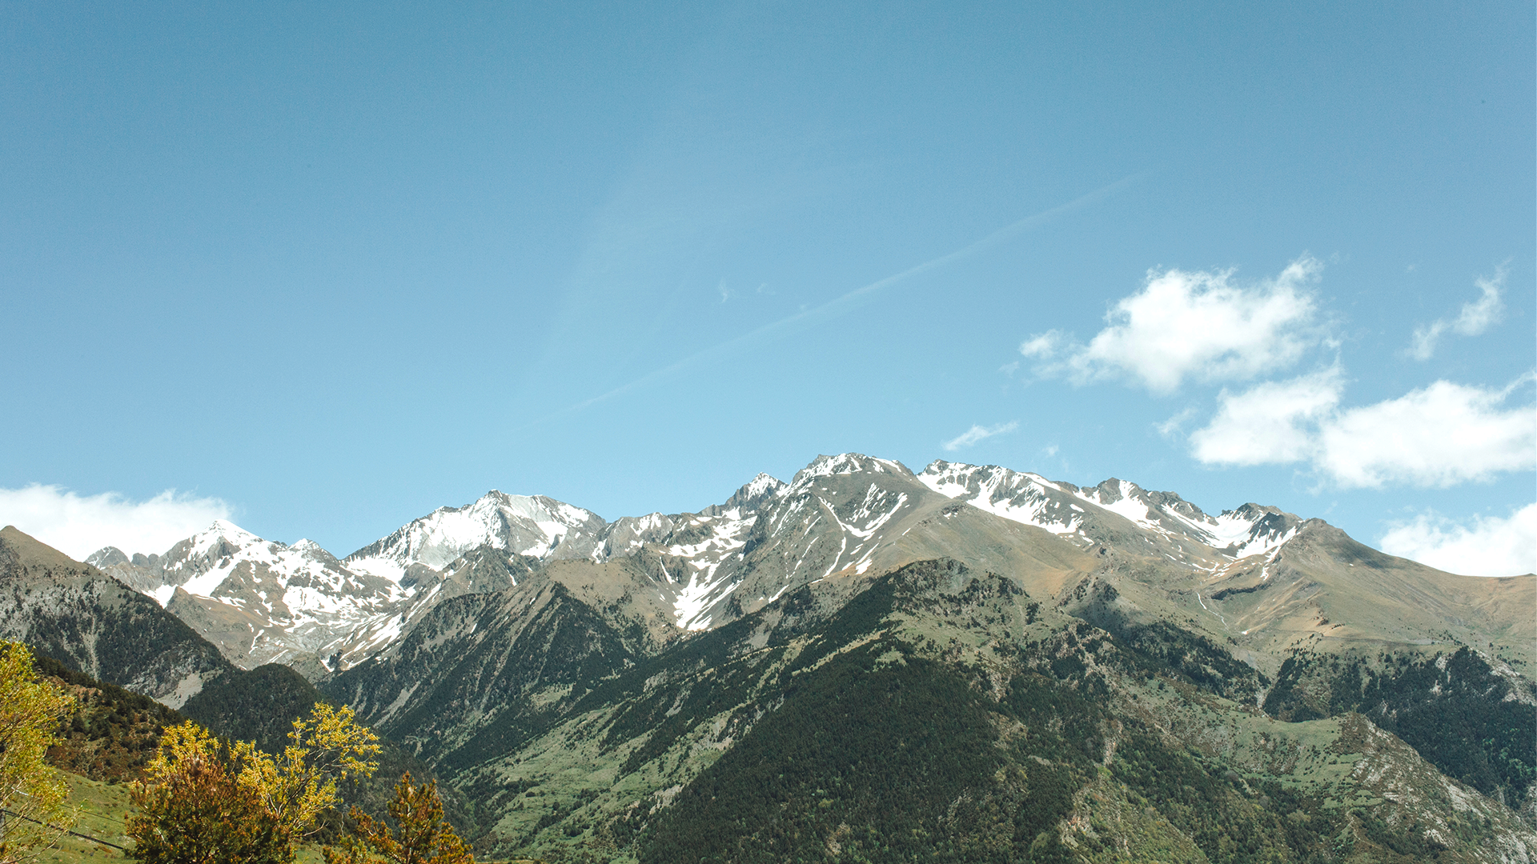
請留下最少的垃圾與干擾，帶走最多的感動及回憶

Slide 17
生態旅遊
減少垃圾
維護自然景觀
所有垃圾需隨身攜帶並帶回，做到“無痕山林”
自備水壺、環保餐具
選擇少包裝或無包裝的產品
不採摘植物、不驚擾野生動物、不破壞自然環境
不餵食野生動物
在指定的步道上行走

